Slide 1
Chinesen im Netz- Herausforderungen für deutsche Mittelständler
Henry Goettler Unternehmensberater
Notes:
Hello and welcome:
My is Henry Goettler,
I am here to discuss with you how social business is changing commerce .
– Or – in other words – How the social commerce war is just starting.
A major power shift is taking place – from the merchant to the consumer

Slide 2
Kurze Vorstellung
Vor 26 Jahren die erste Chinesisch-Lektion
Seit 23 Jahren mit einer Chinesin verheiratet
Seit 20 Jahren in der IT tätig (10 HP, 10 Intershop)
Heute freiberuflicher Unternehmensberater

Slide 3
Danke
Smart Commerce
Intershop, insbesondere Marcel Schulz
ShangLei, PengFeng,…

Slide 4
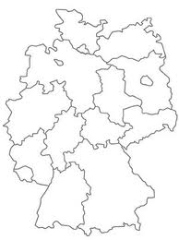
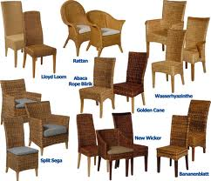
Deutsche Hersteller, chinesische Konsumenten und der lange Marsch dorthin
Lo
C
K
T

Slide 5
Deutsche Hersteller, chinesische Konsumenten und der lange Marsch dorthin
Lo
C
K
T

Slide 6
Der chinesische Online Markt
Lo
C
K
T

Slide 7
Jeder dritte Chinese ist heute im Netz unterwegs
million people
7,2% 8,5% 10,5% 16,0% 22,6% 28,9% 34,3% 38,3%
Source: CNNIC 中国互联网络发展状况统计报告 2012年1月

Slide 8
Hohes Wachstumspotential
Durchdringungsrate im Vergleich
Anzahl der Internet-User im Vergleich
million people
74%
38%
Source: NOnliner Atlas 2011
Source: CNNIC 中国互联网络发展状况统计报告 2012年1月, destatis.de

Slide 9
Verteilung der Internet-User in China, (max in广东)
Durchdringungsrate
Beijing (70,3%) > Shanghai (66,29%) > Guangdong (60,4%) > …
Million people
Source: CNNIC 中国互联网络发展状况统计报告 2012年1月

Slide 10
Breitband-Anschlüsse 宽带上网
27.16 Mio. broadband connections
135.24 Mio. broadband connections
5% of the world‘s broadband connections
53% of all Germans use broadband
88% DSL
25% of the world‘s broadband connections (#1 !)
30% of all Chinese use broadband
79% FTTx
Source: Point Topic World Broadband Statistics, CNNIC 中国互联网络发展状况统计报告 2012年1月, NOnliner Atlas 2011, DCCI中国宽带用户调查

Slide 11
Aktivitäten im Internet
18.7h
Pro Woche
16.3h
Pro Woche
Source BITKOM, AGOF internet facts 2012-01
Source: CNNIC 中国互联网络发展状况统计报告 2012年1月

Slide 12
Verkaufen im Netz -wieviele Online Shopper?
Germany
59.9 Mio. Onliner
40 Mio. Online Shopper
China
513.1 Mio. Onliner
194 Mio. Online Shopper
Online Shopper
Online Shopper
Source: AGOF internet facts 2012-01
Source: CNNIC 中国互联网络发展状况统计报告 2012年1月

Slide 13
Chinesen kaufen häufiger Online
2,9x pro Monat
8,4x pro Monat
74% kaufen in mehr als 7 Produktkategorien
86% kaufen in mehr als 7 Produktkategorien
Source: PwC Global Multi-Channel Consumer Survey 2011

Slide 14
eCommerce Umsätze
29.3 Mia. € online B2C 2011 +130% YoY
21.7 Mia € online B2C Umsatz in 2011
+19% YoY
5%
Vom Gesamt-umsatz
5%
Gesamt-umsatz
Mia. €
Mia. ¥
Source CNNIC 中国互联网络发展状况统计报告 2012年1月, www.analysys.com.cn, BCG Chinas Digital Generation 3.0
Source: AGOF internet facts 2012-01, bvh / TNS-Studie 2011

Slide 15
Pro Kopf eCommerce Umsätze
21.7 Mia € Online B2C Umsatz 2011
40 Mio. Online Shopper
542.50 € pro person each year
29.3 Mia € Online B2C Umsatz 2011
194 Mio. Online Shopper
151.03 € pro person each year
Source: Nielsen Global Trends in Online Shopping 2010

Slide 16
Preisvergleich Peking <>New York
Produkte / Service | Preis in Peking | Preis in NewYork (CNY/USD)
Levi‘s Jeans | ¥699-1099 | ¥256-576 / $40-90
Nike Turnschuhe | ¥300-2250 | ¥288-832 / $45-130
Reisetaschen | ¥2000-6000 | ¥640-1920 / $100-300
Apple Laptops | ¥7698 | ¥6394 / $999
Abbott Milchpulver | ¥261 | ¥231 / $25.99
Bus Tickets | ¥1-4 | ¥14 / $2.25
Automiete pro Tag | ¥100-400 | ¥512 / $80
Standard Menu KFC | ¥15-30 | ¥38-51 / $6-8
Apartment Miete pro Monat | ¥3000-6000 | ¥6400-16000 / $1000-2500
Schweinefleisch (kg) | ¥20-40 | ¥26-45 / $4-7
Rindfleisch(kg) | ¥25-45 | ¥20-50 / $3-7.75
Huhn (kg) | ¥7-18 | ¥11-19 / $ 1.75-3
AVG. Einkommen p.M. | ¥8716 (2010) | ¥27933 / $4365

Slide 17
Steigende Kaufkraft
Insgesamt sehen die Auguren das Durchschnittseinkommen
wachsen, dabei gibt es aber gravierende geografische
Unterschiede.
Durchschnittsgehalt Shanghai:
83.000 RMB in 2011; 16%+ Wachstum p.a.
Beispiel Studenten:
25 Mio Studenten gibt es heute in China
6 Mio Studienanfänger
Annahme: 2/3 schaffen in den nächsten Jahren den Aufstieg in den Mittelstand
=> jährliches Wachstum um 4 Mio Menschen

Slide 18
Enormes Online-Wachstum voraus
3 starke Treiber
+ # Onliner
+ % Käufer/ Onliner
+ Verfügb. Einkommen
20 Mia € Zuwachs p.a.
Mia. ¥
Source CNNIC 中国互联网络发展状况统计报告 2012年1月, www.analysys.com.cn, BCG Chinas Digital Generation 3.0

Slide 19
Herausforderung: Unterschiede in der Technologie
Lo
C
K
T

Slide 20
Suchmaschinen
Source: AGOF internet facts 2012-01, webhits.de Stand 13.04.2012
Source: CNNIC 中国互联网络发展状况统计报告 2012年1月,
2011年中国搜索引擎市场研究报告 2011年12月

Slide 21
Soziale Netzwerke
22 Mio.
200 Mio.
16 Mio.
100 Mio.
Notes:
http://allfacebook.de/news/facebook-nutzerzahlen-2012-in-deutschland-und-weltweit
http://www.focus.de/digital/internet/netzoekonomie-blog/social-media-twitter-erreicht-allzeithoch-in-deutschland_aid_714451.html
http://de.wikipedia.org/wiki/StudiVZ

Slide 22
Micro Blogs
4 Mio.
300 Mio.
Notes:
http://allfacebook.de/news/facebook-nutzerzahlen-2012-in-deutschland-und-weltweit
http://www.focus.de/digital/internet/netzoekonomie-blog/social-media-twitter-erreicht-allzeithoch-in-deutschland_aid_714451.html
http://de.wikipedia.org/wiki/StudiVZ

Slide 23
Herausforderung: die chinesische Sprache und Schrift
Lo
C
K
T

Slide 24
Herausforderung: die chinesische Sprache
Gutes Sprachniveau: 3000+ chinesische Wörter notwenig
Die Sprache ist uns fremd
Chinesisch sprechen ist einfach
420+ Silben
5 Tonrichtungen
Chinesische Grammatik ist fehlerunanfällig
Chinesische Schrift ist aufwendig zu lernen
Notes:
http://allfacebook.de/news/facebook-nutzerzahlen-2012-in-deutschland-und-weltweit
http://www.focus.de/digital/internet/netzoekonomie-blog/social-media-twitter-erreicht-allzeithoch-in-deutschland_aid_714451.html
http://de.wikipedia.org/wiki/StudiVZ

Slide 25
Verfügbarkeit
Chinesische als Fremdsprache ist in D nicht weit verbreitet
1800 Sinologiestudenten
500 Studienanfänger mit hoher Ausfallquote
10.000 Schüler/Studenten lernen Chinesisch
Im Vergleich:
10.000 Studenten fangen jährlich in Anglistik an
800.000 Schüler büffeln Latein
Chinesische Studenten in Deutschland
26.000 Chinesen studieren 2011 in D
Notes:
http://allfacebook.de/news/facebook-nutzerzahlen-2012-in-deutschland-und-weltweit
http://www.focus.de/digital/internet/netzoekonomie-blog/social-media-twitter-erreicht-allzeithoch-in-deutschland_aid_714451.html
http://de.wikipedia.org/wiki/StudiVZ

Slide 26
Herausforderung: Kulturelle Unterschiede
Lo
C
K
T

Slide 27
Herausforderung: Kulturelle Unterschiede
Notes:
http://allfacebook.de/news/facebook-nutzerzahlen-2012-in-deutschland-und-weltweit
http://www.focus.de/digital/internet/netzoekonomie-blog/social-media-twitter-erreicht-allzeithoch-in-deutschland_aid_714451.html
http://de.wikipedia.org/wiki/StudiVZ

Slide 28
Konfuzius: Stufen der sozialen Verantwortung
Kernfamilie
Bekannte
Indi
viduum
Freunde
Notes:
http://allfacebook.de/news/facebook-nutzerzahlen-2012-in-deutschland-und-weltweit
http://www.focus.de/digital/internet/netzoekonomie-blog/social-media-twitter-erreicht-allzeithoch-in-deutschland_aid_714451.html
http://de.wikipedia.org/wiki/StudiVZ

Slide 29
Leseempfehlung: 大學 (DaXue; Great Learning)
The Way of the Great Learning involves manifesting virtue,
loving the people, and abiding by the highest good. (...) 大學之道在明明德，在親民，在止於至善 (...)
The ancients who wished to illustrate illustrious virtue throughout the
world, first ordered well their own States. 古之欲明明德於天下者，先治其國
Wishing to order well their States, they first regulated their families. 欲治其國者，先齊其家
Wishing to regulate their families, they first cultivated their persons. 欲齊其家者，先修其身
Wishing to cultivate their persons, they first rectified their hearts. 欲修其身者，先正其心
Wishing to rectify their hearts, they first sought to be sincere in their thoughts. 欲正其心者，先誠其意
Wishing to be sincere in their thoughts, they first extended to the utmost of their knowledge. 欲誠其意者，先致其知
Such extension of knowledge lay in the investigation of things. 致知在格物
Things being investigated, knowledge became complete. 物格而後知至
Their knowledge being complete, their thoughts were sincere. 知至而後意誠
Their thoughts being sincere, their hearts were then rectified. 意誠而後心正
Their hearts being rectified, their persons were cultivated. 心正而後身修
Their persons being cultivated, their families were regulated. 身修而後家齊
Their families being regulated, their States were rightly governed. 家齊而後國治
Their States being rightly governed, the entire world was at peace. 國治而後天下平
Aus: http://en.wikipedia.org/wiki/Great_Learning
Notes:
http://allfacebook.de/news/facebook-nutzerzahlen-2012-in-deutschland-und-weltweit
http://www.focus.de/digital/internet/netzoekonomie-blog/social-media-twitter-erreicht-allzeithoch-in-deutschland_aid_714451.html
http://de.wikipedia.org/wiki/StudiVZ

Slide 30
Herausforderung: Kulturelle Unterschiede und das Rechtsverständnis
Lo
C
K
T

Slide 31
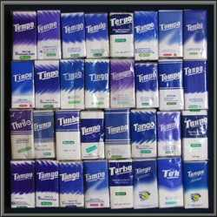
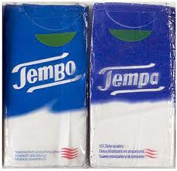
Herausforderung: Rechtssituation und Verständnis
Notes:
http://allfacebook.de/news/facebook-nutzerzahlen-2012-in-deutschland-und-weltweit
http://www.focus.de/digital/internet/netzoekonomie-blog/social-media-twitter-erreicht-allzeithoch-in-deutschland_aid_714451.html
http://de.wikipedia.org/wiki/StudiVZ

Slide 32
Herausforderung: Logistische Defizite
Lo
C
K
T

Slide 33
Qualität des Angebots in der Logistik
Aus PWC 2011

Slide 34
Sicherheitsstandards nach Branchen in der Logistik
Aus PWC 2011

Slide 35
Online Shops mit eigener Logistik
Large online shops in China have their own logistic-service.
360Buy 京东商城 (Online B2C)
VANCL 凡客诚品 (Online B2C Bekleidung)
SuNing 苏宁电器 (Online & Offline B2C, Elektronik und Bücher)
GoMe 国美电器 (Online & Offline B2C, Elektronik )
Als Gründe für die eigenen Logistik gaben die chinesischen Shopbetreiber an: besserer Service, Pünktlichkeit, Flexibilität, Sicherheit und Qualitätsmanagement)
Eine eigene Lösung ist aber lokal limitiert und teuer

Slide 36
3PL Providers for ecommerce in China
Nationale Logistiker
EMS
ShunFeng
Zhaijisong
ShenTong
YuanTong
Internationale Logistiker
DHL
FedEX
UPS
TNT

Slide 37
Logistic provider overview
Company | Company type | Speed | Range | Service | Price (2kg, PK → SH)
DHL | international |  |  |  | 40 -150 ¥ ?
FedEX | international |  |  |  | 35 ¥
UPS | international |  |  |  | 38 ¥
TNT | international |  |  |  | *25 ¥ ?
EMS | Chinese national |  |  |  | 38 ¥
ShunFeng | Chinese private direct management |  |  |  | 30 ¥
ZJS | Chinese private direct management |  |  |  | 25 ¥
YuanTong | Chinese private partner operation |  |  |  | 18 ¥
ShenTong | Chinese private partner operation |  |  |  | 16 ¥
Notes:
http://www.jnkuaidi.cn/kdinfo/2008711/gn180.html http://wenda.tianya.cn/wenda/thread?tid=3b21dc0214267d81 http://www.sto.cn/aboutus.asp http://www.zjs.com.cn/WS_Aboutus/WS_AboutUs_index.aspx?id=7 http://www.tnt.com.cn/ http://www.ups.com/cn http://cndxp.apac.fedex.com/serviceinfo/serviceinfo.html http://www.hoau.net/wsfw/?id=2&load=http://online.hoau.net:8080/THOMS/priceQueryResult.do?shipperCity=%25E5%258C%2597%25E4%25BA%25AC&conCity=%25E4%25B8%258A%25E6%25B5%25B7

Slide 38
Im Netzwerk nach China
C
K
T
L
Lo
C
K
T

Slide 39
Netzwerk-Lösung
H4
L
T
H1
H2
K
C
H3

Slide 40
Netzwerk-Lösung
H4
Ein gemeinsames Ziel
L
T
Feine Abstimmung der Kosten und Erträge
H1
H2
Gemeinsame technologische Basis
K
C
H3

Slide 41
Zusammenfassung und Ausblick
C
K
T
L
Lo
C
K
T

Slide 42
THE SCALE OF COMMERCE HAS GROWN
Online population heute:
2,500,000,000
Online population morgen:
3,500,000,000
Notes:
… is silently taking place, two billion are
populating the online space already, until 2015 another billion will join.
3 billion people connected, globally! Ready to gather, more and more aware of their new power.

Slide 43
1 Milliarde neuer Kunden
Notes:
In Europe – Russia is Internet country # 2 and growing fast
India has 120 mio Internet users – already the size of the Internet population of the US in the year 2000
China has added 250 mio Internet users over the last 2 years. That is as many as the US has today. In total China already has 500 mio Internet users.
They all get connected. They all are potential customers of you – or your competition.
And they may be your best friends and help you to build your business –
Or your fiercest enemy and bring down your brand in minutes.
And this is true for a lot of players in the Internet market – even for the seemingly largest like facebook or google.
Do you remember MySpace? MySpace Who? Yes that MySpace that Rupert Murdock paid 580 mio for…
With the massive shift in the online population there is no guarantee that in 10 years from now the next generation will ask facebook who?
Out of the 500 mio Chinese Internet users, a mere 1 % is on Facebook. There is no guarantee that the others will
follow on face book. But I believe that there is a guarantee that there will be a Chinese counterpart of facebook, just like baidu for Google,
Just like weibo for twitter, just like dangdang for amazon.
So for retailers and manufacturers there are a lot of unknowns, but for now it is clear that…

Slide 44
Die unterschiedlichsten Teilnehmer im Web 2.0 – internationale Shopping Advisor
Notes:
These are the new shopping advisors.
With an enormous influence on how and what your customers are buying and even worse – not buying.
Wherever and whenever you look, there are millions of people buying online. Right here, right there, right now.
Ready to give advice – for your business, or against you!

Slide 45
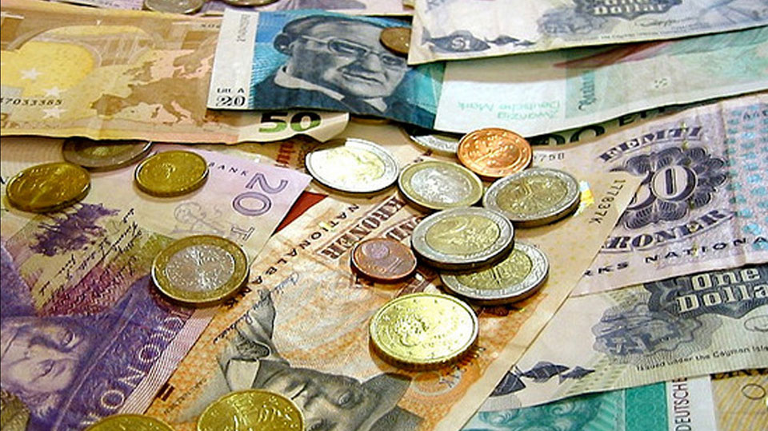
NEW COMMERCE CHALLENGES
http://flic.kr/p/3bSxoU
Notes:
So the challenges are to sell in all currencies, all languages, in different legal systems into different social networks,
Against fierce competition.

Slide 46
Neue Technologien
Notes:
This is your new shopfront – or should I say – it is the storefront that the consumer owns?
10s of millions of these new shopfronts are already in the hands of your customers.
And many more are expected to make use of the storefront that they can take with them
It’s their choice and they expect to have the door and checkout right next to that new storefront.

Slide 47
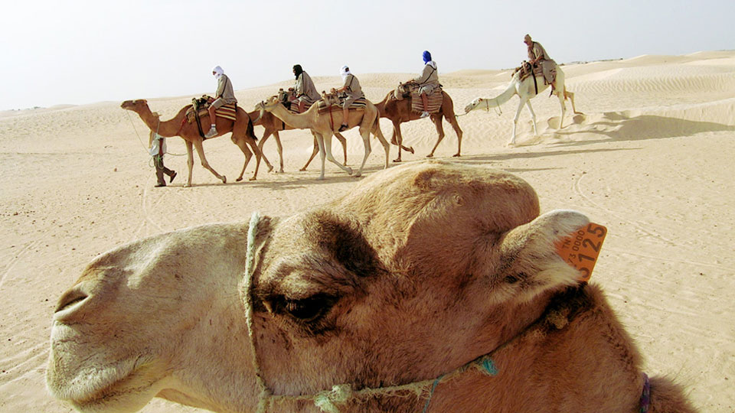
Soviel Zeit wie vor 500 Jahren haben wir nicht …
http://flic.kr/p/5f4DyG
Notes:
500 years consumers were prepared to wait for year.
Today – time is one of your biggest enemies. If consumers have to wait longer longer than 40 seconds they go and see your competition.

Slide 48
Der Markt entwickelt sich rasend schnell
http://flic.kr/p/9hyVS9
Notes:
Today – there is no more waiting times, no more latency.
All these challenges need to be solved and mastered by the modern ShopManager.
All these challenges – time, latency, beating amazon …

Slide 49
Mit einem smarten Netzwerk den Herausforderungen begegnen!
H4
L
T
H1
H2
K
C
H3

Slide 50
Vielen Dank für Ihre Aufmerksamkeit!!
Wenn Sie mehr erfahren wollen…
henrygoettler@gmail.com
+49-(0)-172-798-5923
Henry Göttler
Weinbergstrasse 64
71083 Herrenberg
Notes:
- use your smartphone to read this price tag…
If you do, you’ll be in for a special treat.
Thank you.
(LOOK AT THE AUDIENCE AND SMILE)

